Slide 1
第１２回市政報告会
平成２８年１月２４日
市議会議員 坂澤博光

Slide 2
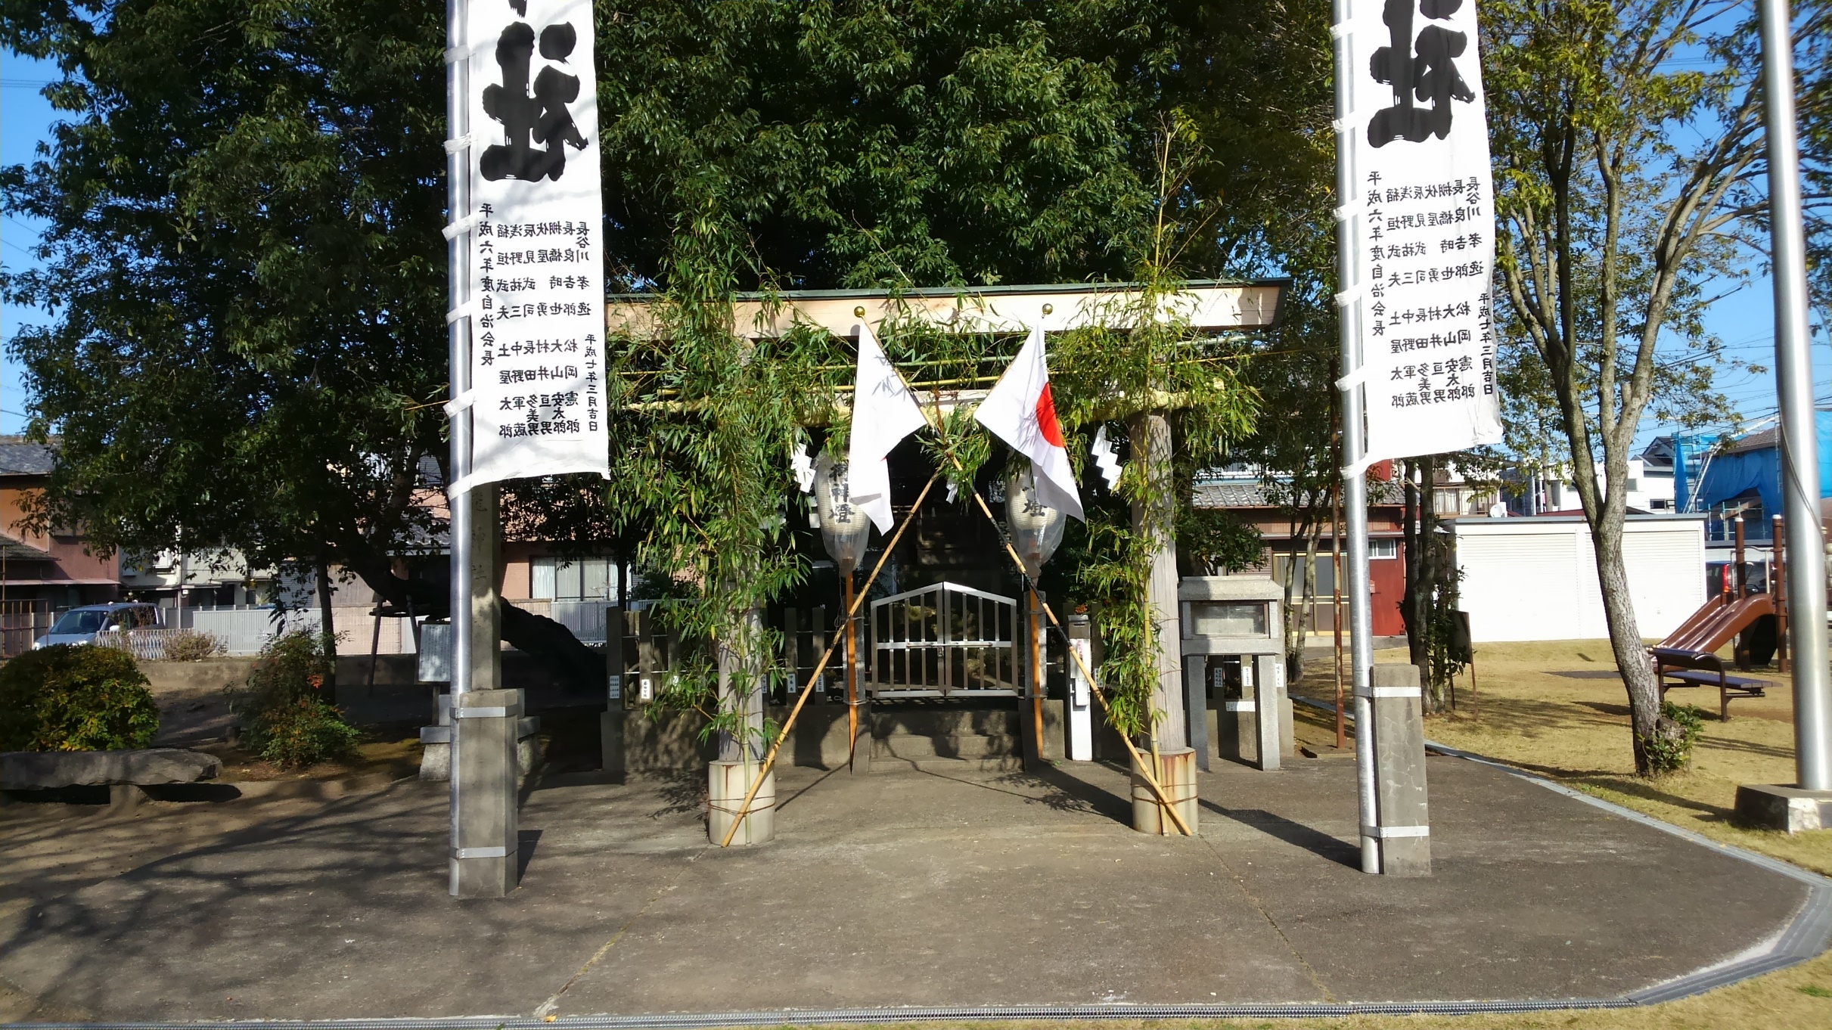

Slide 3
一般会計補正予算
約３億６,０００万円追加し、約４７０億円に
・小中学校校舎老朽化に伴う校舎外壁改修費用
（尾崎小ほか６校の小学校、桜丘中ほか３校の中学校）
・学童保育室不足に伴う仮設校舎の整備費用
（鵜沼第１小、綾南小）
・選挙権年齢１８歳に伴うシステム改修費用
・障害児通所支援の利用者数、利用回数増加に伴う費用
・ふるさと納税者増加に伴う記念品代費用

Slide 4
条例改正
平成２８年１月からスタートするマイナンバー制度導入に伴い、市役所内で個人番号を取り扱う範囲を決めるための条例が制定
高齢者生きがいセンター稲田園・川島園における介護予防事業廃止のための条例改正

Slide 5
条例改正
学童保育の対象者を小学６年生まで拡大するための条例改正
霊柩車を廃止するための条例改正

Slide 6
工事請負契約の締結
・鵜沼市民サービスセンター庁舎建設工事
・協和・足立特定建設工事共同企業体
・約３億５,０００万円で落札
市有財産の無償譲渡
・平成１８年に民営化した旧蘇原西保育所を
・安定的かつ良質な保育の実施を図るため
・同園を運営している社会福祉法人瑠璃光会に
・一定の条件で無償譲渡

Slide 7
請願の不採択
・安全保障関連２法の廃止を求める意見書採択の請願
・安全保障の視点がなく、一方的に偏った見方で、考え方や対案を示さない無責任な内容
・不採択

Slide 8
安全保障関連２法に関して
本当に違憲か
日本を取り巻く安全保障環境は
戦争法案か
日米安保の充実による抑止力の強化

Slide 9
スパークの一般質問
訪問型の家庭教育支援チームの設置
問 小中学校における不登校児童・生徒の状況は
・不登校の定義：３０日以上欠席
・小学校：４４人（全児童数の０.５％）で増加傾向
・中学校：１４３人（全生徒数の３.３％）で横ばい
答

Slide 10
問 不登校児童・生徒への対処は
・児童・生徒の観察、生活ノートやアンケートの記述から声掛けや個々の悩みや不安を把握し相談にのる
・遅刻：朝家庭に電話
・１日欠席：放課後、家庭に電話
・３日連続欠席：家庭訪問
・すでに不登校：不登校対策委員会の開催、個々の状況に応じた指導
（スクールカウンセラー、スクール相談員による家庭訪問、「あすなろ」との連携
答

Slide 11
問 訪問型の家庭教育支援チームを設置しては
・不登校児童生徒への家庭訪問：まず各学校の学級担任や教育相談担当者、スクール相談員が実施
・本人に会えない場合：「あすなろ」のリーフレットをポストへ
教育相談保護者会や臨床心理士による悩み相談の案内
・地域の力を生かした家庭教育支援の仕組みづくりを前向きに検討していく
答

Slide 12
訪問型の家庭教育支援チームについて
・家庭、学校、地域の教育力の低下
（子どもを取り巻く状況の変化）
・家庭の教育力が低下している：５３.６％が「YES」
・家庭で躾をしない保護者が増えている：８２.７％が「YES」
・子育ての悩みや不安（非常に＋多少）：６５.２％が「ある」
背景

Slide 13
・不登校の児童生徒数：年間約１２万人
・本人、学校、支援機関の力により約２万４,０００人が復学
・約６万２,０００人が新たに不登校に
・中学校不登校生徒の５２％が小学校でも不登校の経験
・約８１％は高校に進学しているが約３０％が中退
・正社員：９.６％、パートやアルバイト：３３％、就業せず：
４５％
・回答者の１８％が２０歳前後でニートや引きこもりに
・新規の不登校及び不登校を解決せず義務教育を終えている約４万２,０００人への支援が必要
（未然予防と問題解決）が必要
不登校の状況

Slide 14
・教育基本法第１０条（平成１８年の改正により新設）
・家庭教育の第一義的責任は保護者にある
・生活に必要な習慣を身につけさせる
・自立心を育成
・心身の調和のとれた発達を図る
・地方公共団体の役割（家庭教育の自主性を尊重しつつ）
・保護者に対する学習の機会及び情報の提供
・家庭教育を支援するための施策を講ずる
家庭教育の根拠

Slide 15
・教育基本法第１７条（教育振興基本計画の策定）
地域の実情に応じた基本的な計画を定める
岐阜県家庭教育支援条例（平成２６年１２月制定）
・きめ細かな活動をする「家庭教育支援チーム」型の支援
・保護者への情報や学びの場の提供
・家庭と地域とのつながりの場の提供
・訪問型家庭教育支援
・予算措置
２８年度家庭教育関連概算要求（１億１００万円）
県７：１,４００万円、市６：２００万円
文科省の考え

Slide 16
しあわせ実感かかみがはら総合戦略の内容確認
問 「創業塾」の内容と創業支援の今後の方向性は
・各務原市創業支援事業計画を平成２６年に策定
・各務原市商工会議所の創業支援事業を基軸
・金融機関や大学を巻き込み、本市はこの計画の窓口
・各務原創業スクール（１４回のカリキュラム）
２９名の参加、数年以内に創業を考えている
創業に関する相談：５０件（９月末）、創業４件
答

Slide 17
問 「空コン」の様子と婚活に関する今後の展望は
・出会いの場の提供、本市の魅力発信
・１０月１８日、航空宇宙科学博物館
・男女各３０名の募集に３日目で定員超え、キャンセル待ち６０名以上
・男性は市内在住・在勤
・女性は住所不問（浜松市や大阪市からも）
・館内でのクイズラリーやゲームで約３時間
・来年度も本市主催（今年度１組婚約）
・将来は民間主催、市が支援の形に
答

Slide 18
問 シティプロモーション推進の方向性は
・「かかみがはらブランド」を発掘・創造していく事業を展開
・メディアプロモーション
市民監督CMの映画館上映、インターネット上での公開
・移住相談のワンストップ窓口の設置
答

Slide 19
要望書・要望
・見えにくいカーブミラーに対する処置（入会１＆２）
・歩道の平滑化（８町内西側歩道）
・資源回収ボックスの設置（３町内）
・防火水槽の排水管の処理（３町内）
・大雨時の排水の促進（入会１＆２、３）

Slide 20
３月議会の予定
開会
２月２５日（木）
・一般質問
３月９日（水）、１０日（木）
・常任委員会
民生消防：１４日（月）、経済教育：１５日（火）
建設水道：１６日（水）、総務：１７日（木）
・閉会
３月２３日（水）

Slide 21
意見交換
疑問やお困りのことがあればどうぞ

